Slide 1

Детский сад «Колосок»
Проект
в группе раннего возраста
Воспитатель:
Ковалева А.А.

Slide 2

Актуальность проекта:
Нет на земле такого уголка, где бы нельзя было встретить птиц. Часто мы не замечаем этих маленьких пернатых, но, познакомившись с ними поближе, мы понимаем, что они делают очень много полезного. Значение птиц в природе и для человека велико и многообразно.
Зима – трудный период в жизни пернатых. Поэтому им необходима помощь. Если постоянно подкармливать зимующих птиц, то можно помочь им пережить холодный период года, когда птицам сложно добывать корм из–под снега.
В связи с этим было решено реализовать проект «Покормите птиц зимой» в группе раннего возраста нашего детского сада

Slide 3
Цель:
Закрепить представления дошкольников о зимующих птицах, их образе жизни, роли человека в жизни птиц.
Задачи:
1. Обобщить знания детей, полученные при наблюдении за повадками птиц.
2. Вызвать желание помочь крылатым друзьям в зимнюю бескормицу.
3. Научить детей правильно подкармливать птиц зимой.
4.Воспитывать заботливое отношение к птицам, желание помогать в трудных зимних условиях.

Slide 4
Тип проекта:
информационно-творческий, коллективный;
краткосрочный (1 неделя)

Slide 5
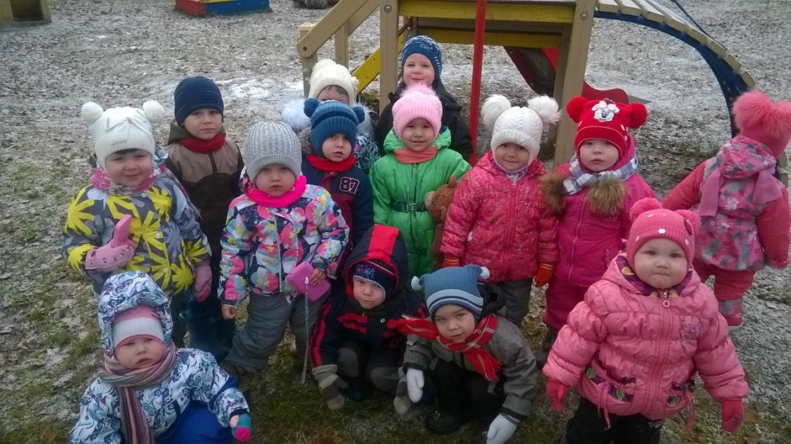
Условия:
чётко спланированная система работы;
создание педагогических условий;
учёт возрастных особенностей детей.
Участники проекта: дети, воспитатель, родители воспитанников.
Сроки реализации проекта:
13 ноября- 20 ноября 2017г

Slide 6
Этапы реализации проекта:
Подготовительный
Изучение методической литературы по данной теме
Выяснение имеющихся знаний по теме у детей раннего возраста
Выбор цели и задач проекта
Основной
Внедрение в воспитательно- образовательный процесс методов и приемов по расширению знаний о зимующих птицах
Заготовка корма для птиц
Подкормка и наблюдение за птицами
Вовлечение семей воспитанников в проектную деятельность
Распределение кормушек на территории детского сада
3. Заключительный этап
Проведение развлечения «Прилетайте в гости к нам»

Slide 7
Домашнее задание семьям воспитанников:
• Совместно с ребенком сделать кормушку.
• Рассмотреть на иллюстрациях в книгах и журналах зимующих птиц, обсудить условия их зимовки в нашем регионе.
Подкармливать птиц во дворе своего дома

Slide 8
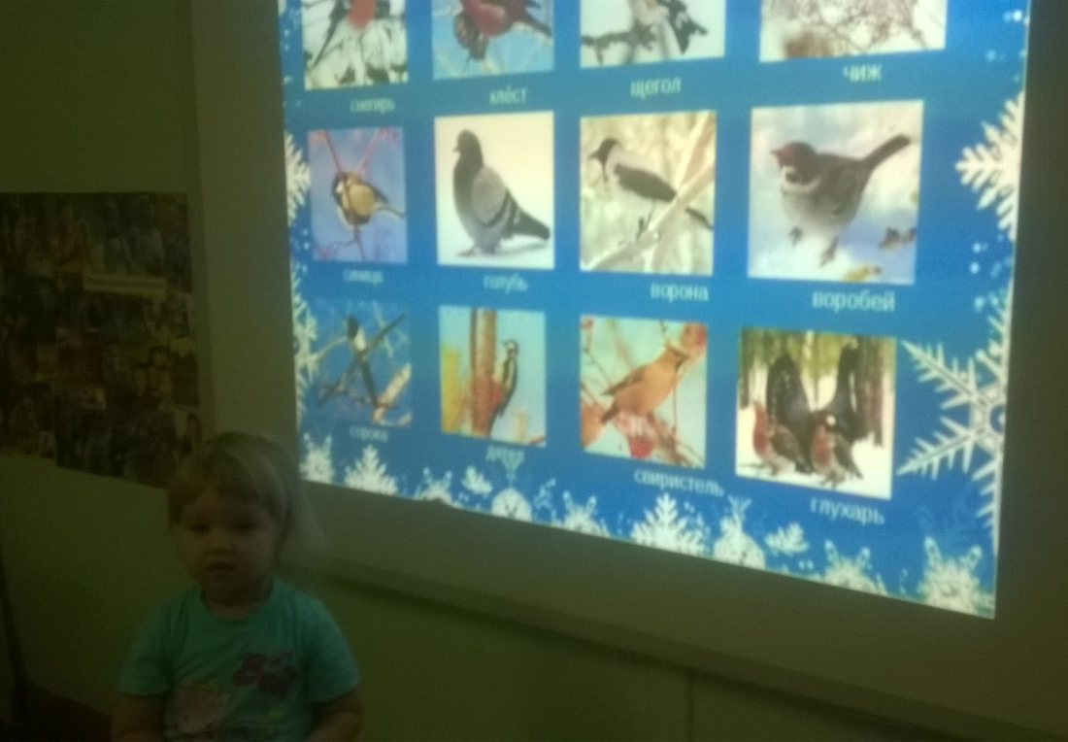
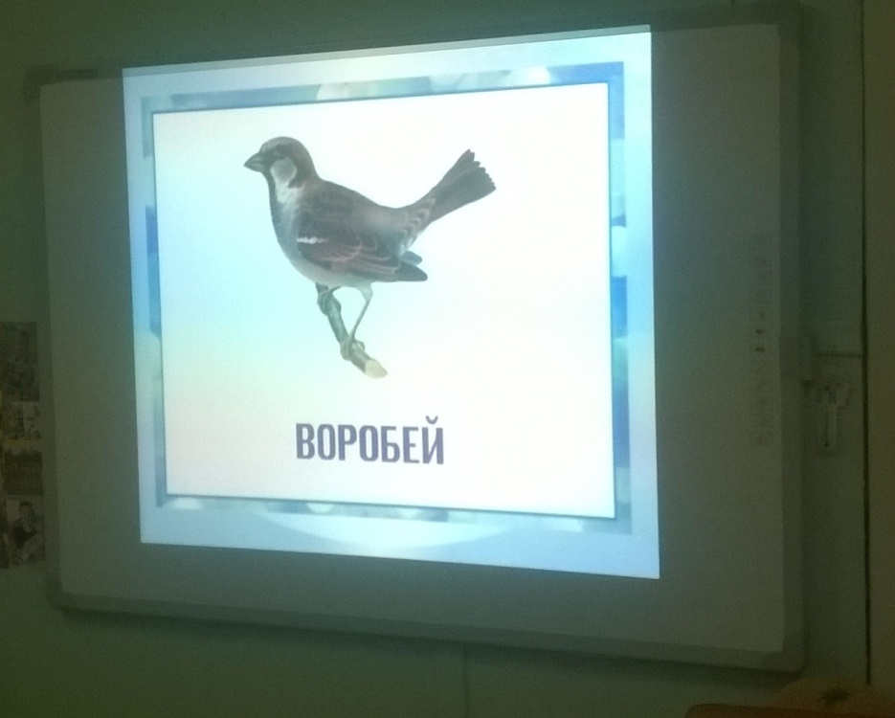
НОД Познавательная деятельность
Тема: «Зимующие птицы»
Цель: Познакомить детей с зимующими птицами нашего края.
Беседы: «Как живут наши пернатые друзья зимой?»,
«Кто заботится о птицах?», «Пользу или вред приносят птицы?», «Меню птиц»

Slide 9
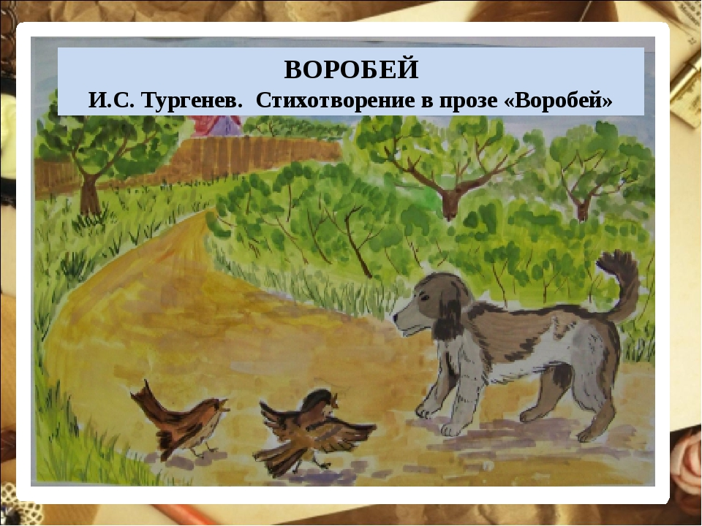

НОД Речевое развитие
Тема: Чтение произведений: И. Тургенева «Воробей», М. Горького «Воробьишко»
Цель: Познакомить с произведениями И. Тургенева «Воробей», М. Горького «Воробьишко»

Slide 10
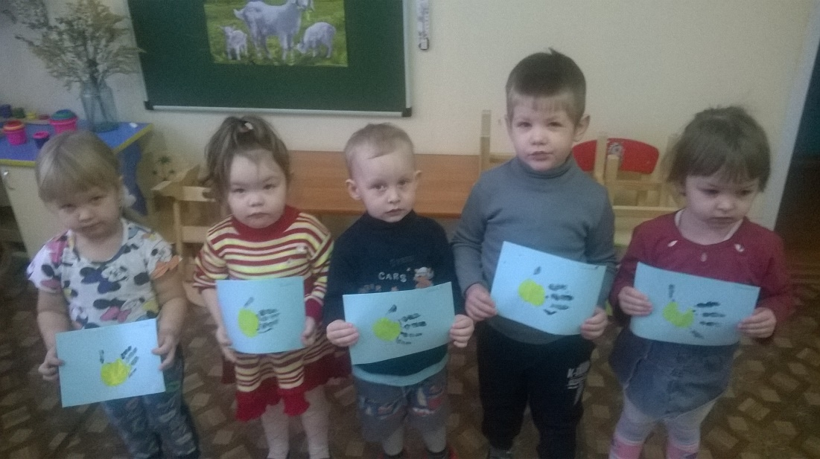
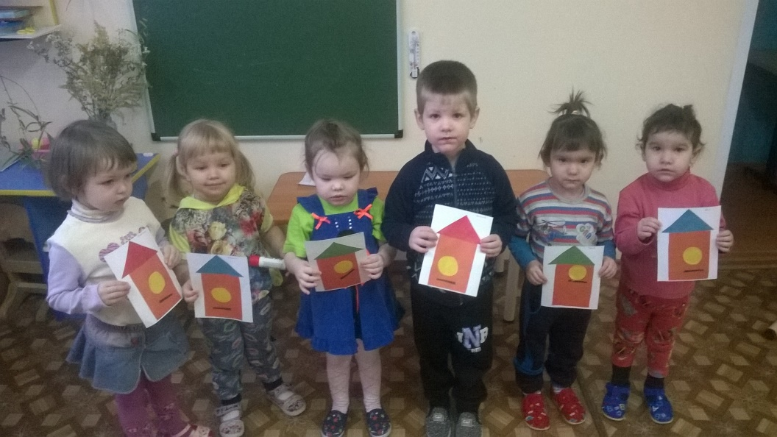
Рисование:
Тема: «Необычные синички»
Цель: Развивать интерес и положительное отношение к нетрадиционной технике рисования ладошками.
Аппликация:
Тема: «Домик для синичек»
Цель: Умение передать особенности строения домика через искусство аппликации.

Slide 11
Результат проекта:
Узнали, какие птицы обитают в нашем краю, чем они питаются и какую пользу приносят людям.
Узнали, где живут птицы в зимний период.
Закрепили, как кричат некоторые из птиц.
Вовлекли семьи воспитанников в проектную деятельность.
Повесили кормушки на территории детского сада.

Slide 12
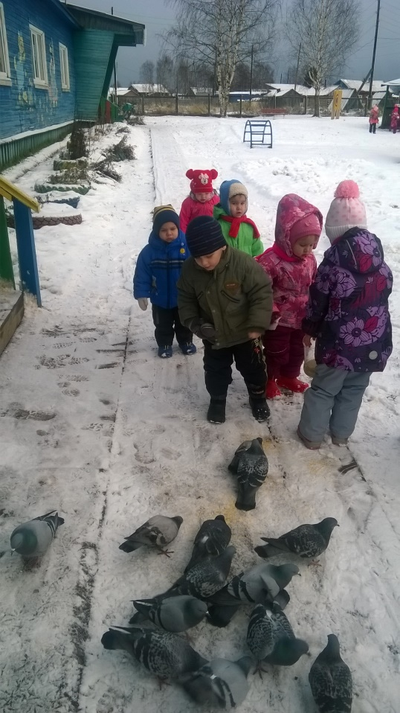
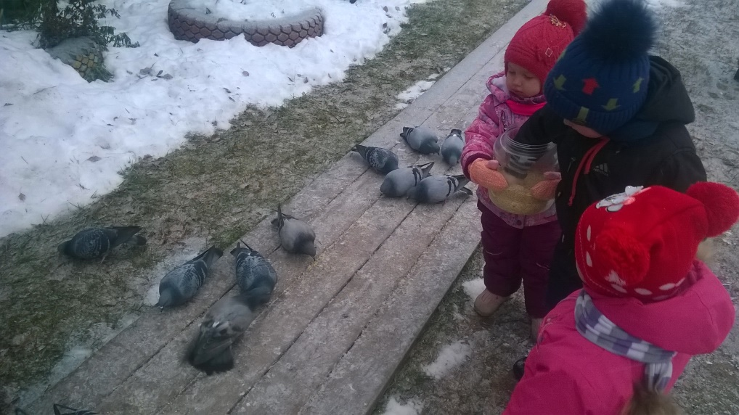
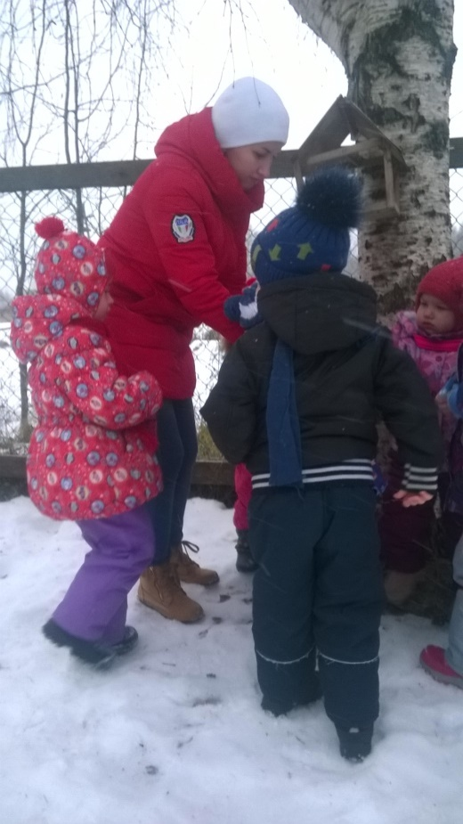
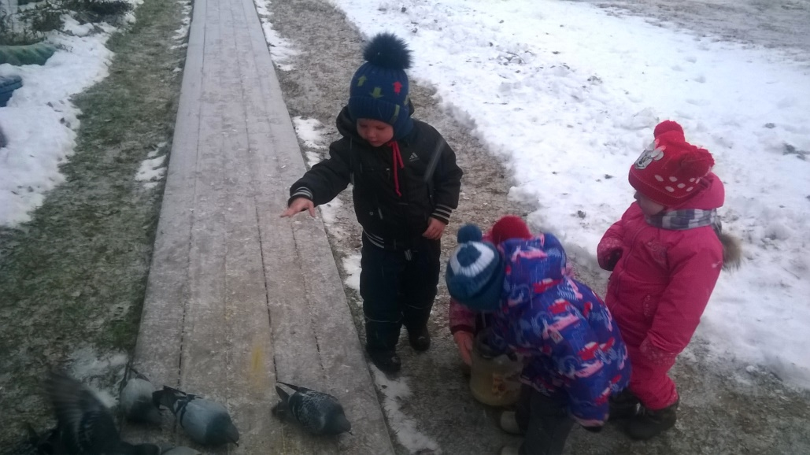
Подкармливаем птиц на участке детского сада

Slide 13
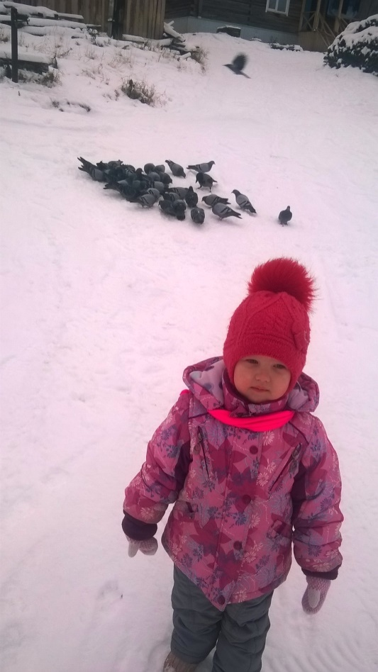
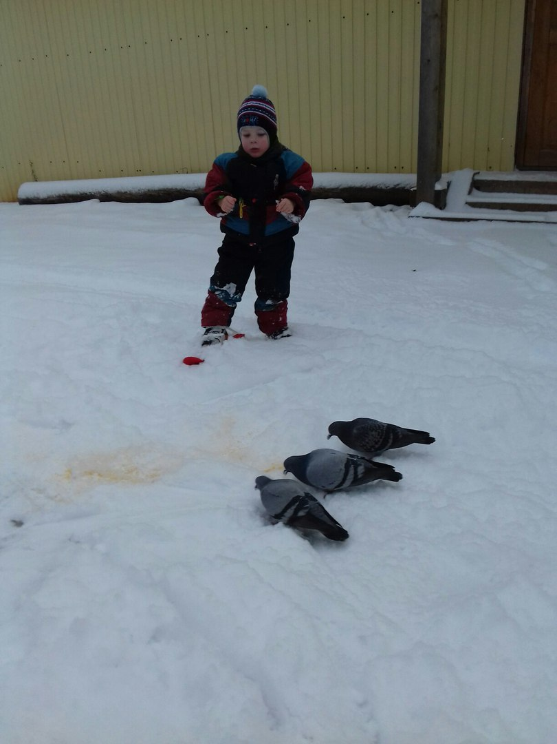
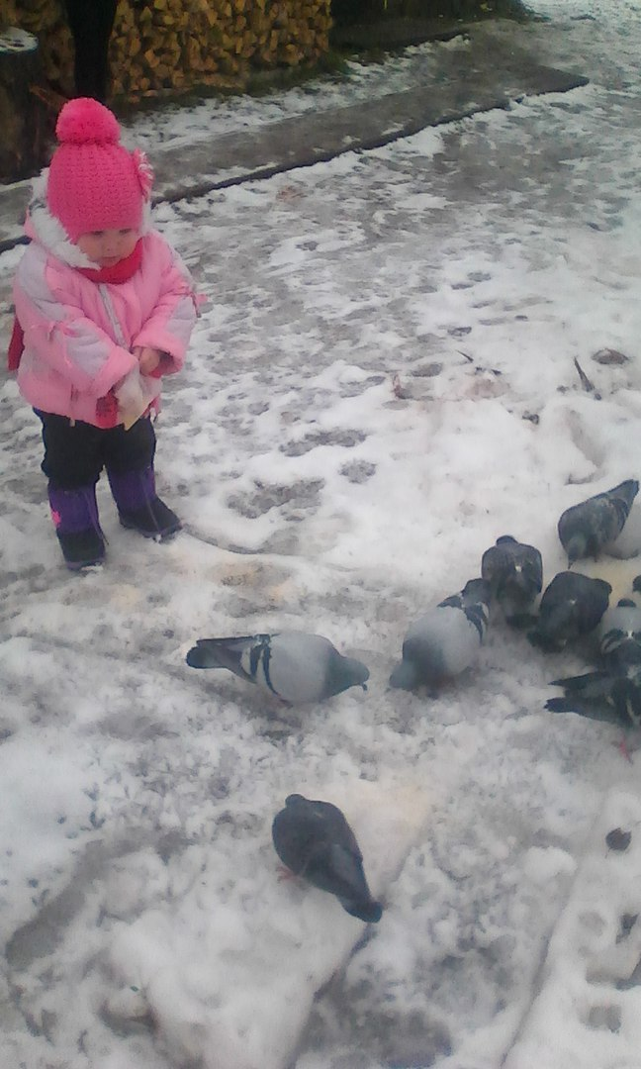
Кормим птиц около своего дома

Slide 14
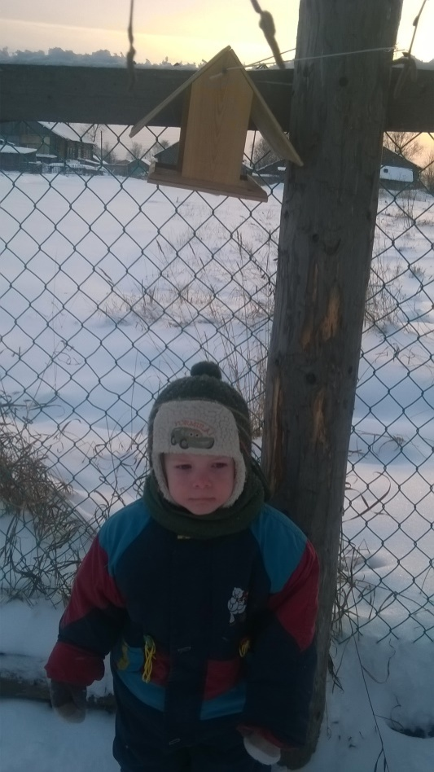
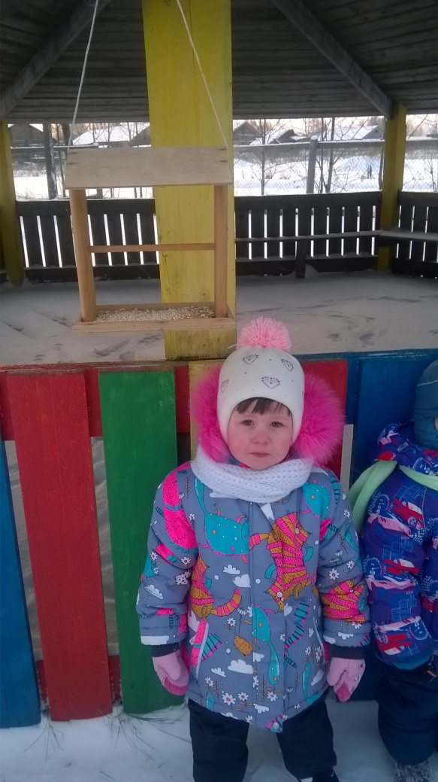
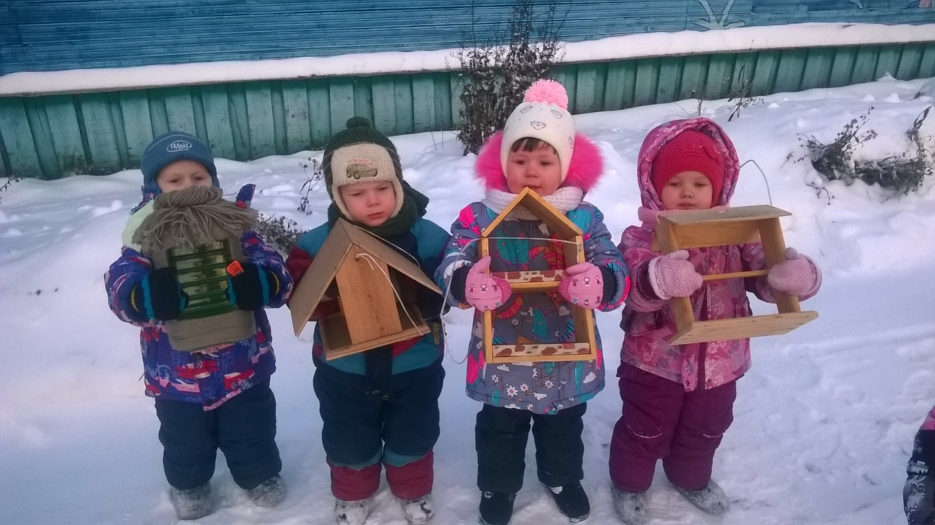
Распределение кормушек на территории детского сада

Slide 15
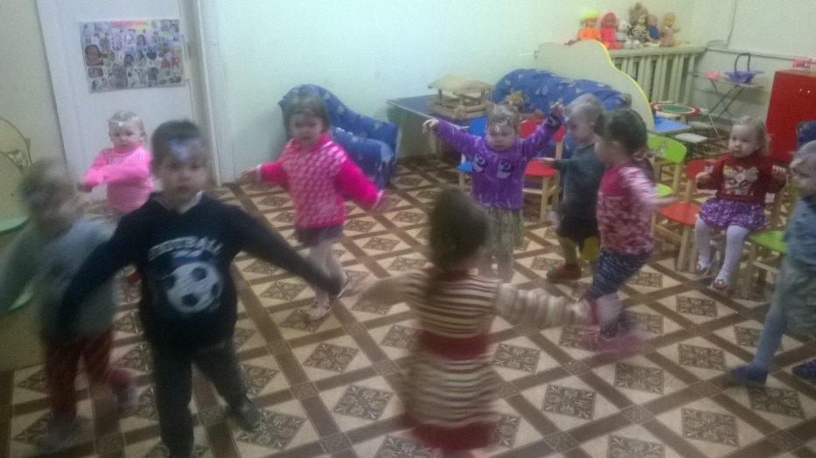
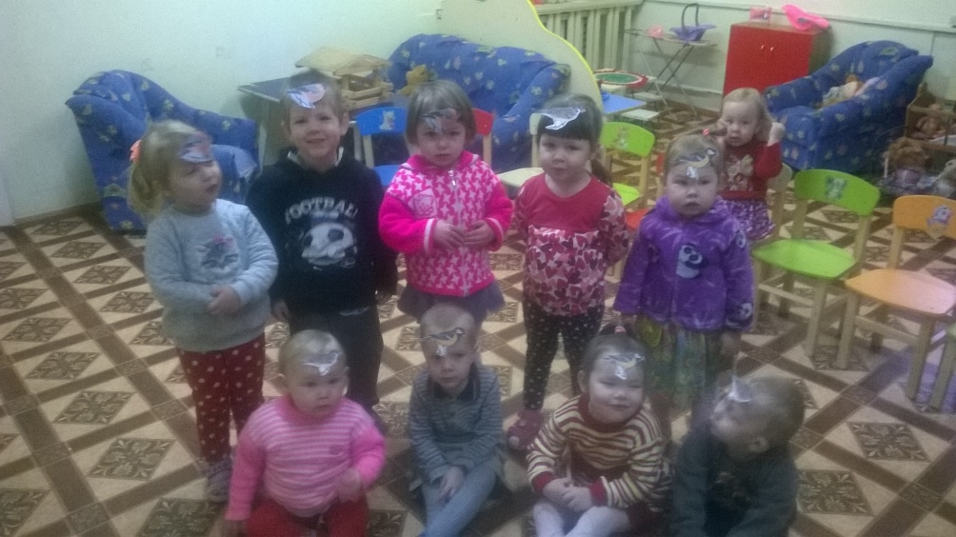
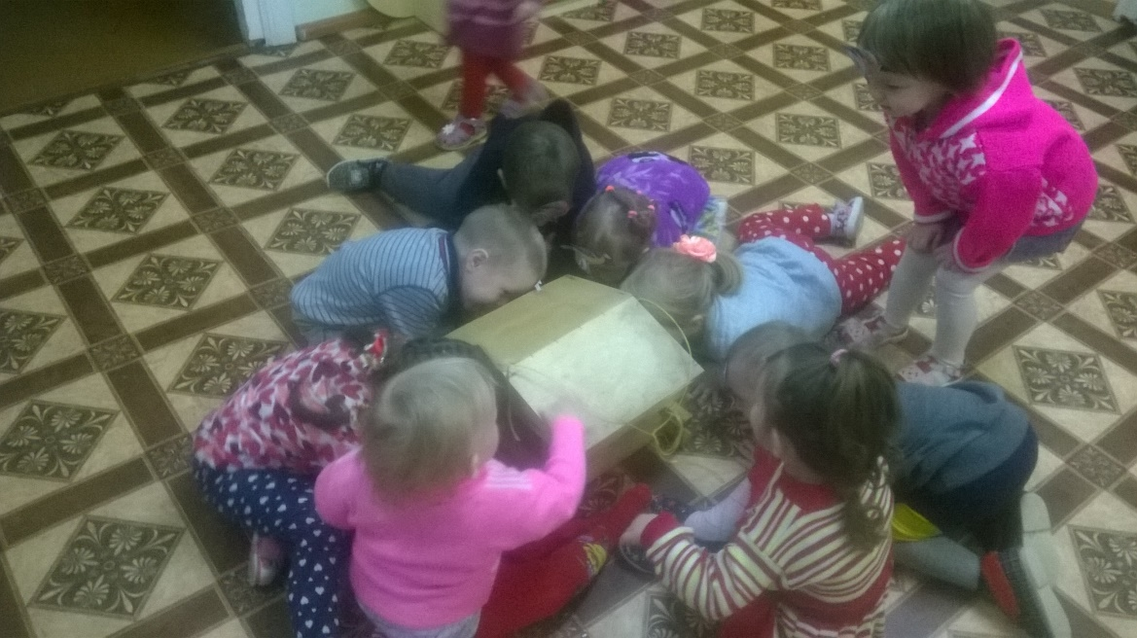
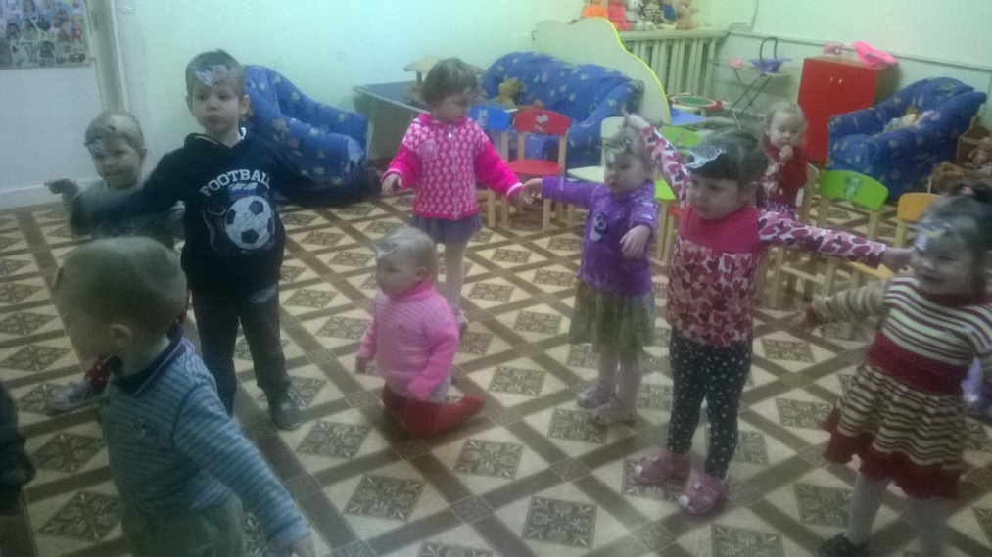
Проведение развлечения
« Прилетайте в гости к нам»

Slide 16
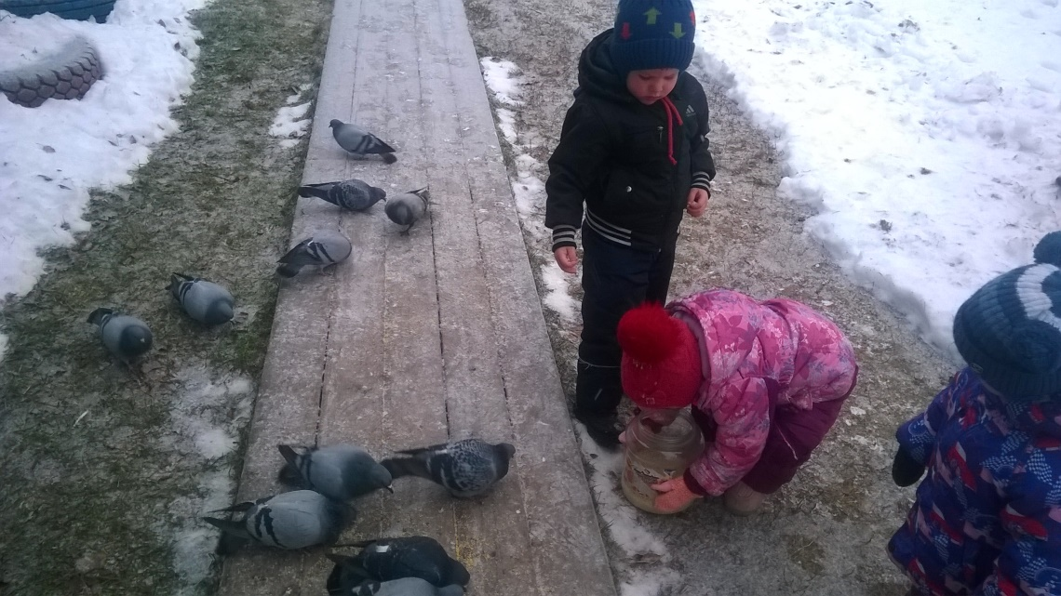
Покормите птиц зимой.
Пусть со всех концов
К вам слетятся, как домой,
Стайки на крыльцо.

